Slide 1
Scrivere i nomi delle seguenti sostanze:
Ca(H₂AsO₃)₂ diidrogenoarsenito di calcio
Cu₃(PO₄)₂ fosfato di rame (II)
KIO₃ iodato di potassio
AsH₃ arsina
AgClO₄ perclorato di argento
KPO₄ perossometafosfito di potassio
BaO₂ perossido di bario
h) C₆H₆ benzene
g) OF₂ difluoruro di ossigeno

Slide 2
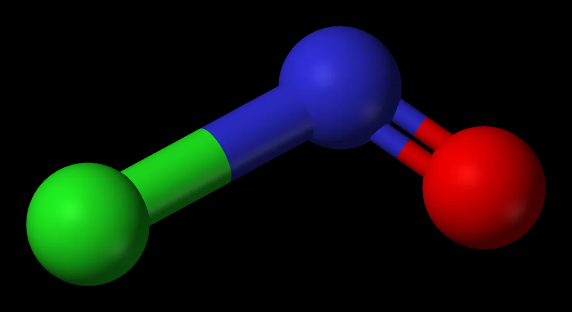
Scrivere i nomi delle seguenti sostanze:
Na₃PO₅ perossofosfato di sodio
NaO₂ superossido di sodio
Mg(ClO₂)₂ clorito di magnesio
KBr bromuro di potassio
LiHSO₅ idrogenoperossosolfato di litio
RbH₃P₂O₇ triidrogenodifosfato di rubidio
(NH₄)₂CrO₄ cromato di ammonio
AlPO₅ perossofosfato di alluminio
Be₂P₂O₈ perossodifosfato di berillio
CaC₂ carburo di calcio
NOCl cloruro di nitrosile
NaBO₃ . H₂O perborato di sodio monoidrato

